Slide 1
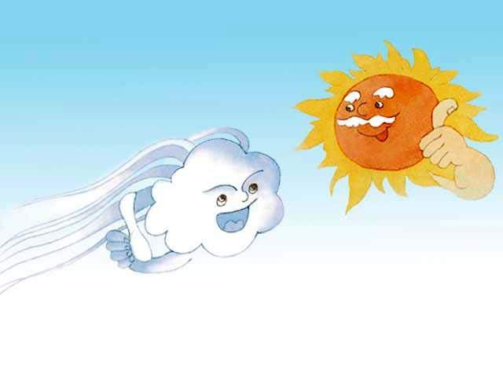

苏教版二年级语文下册第三单元
谁的本领大

Slide 2
本领 碰到 脱下
正巧 强烈 快些
难受 挂帆 推着
你还认识吗

Slide 3


填一填：
课文讲了 和 比本领的事。他们共比了 次，第 自然段到第 自然段写的是他们第一次比本领，第 自然段到第
自然段写的是他们第二次比本领。
风
太阳
2
1
3
4
8

Slide 4

有一天，风和太阳碰到了一起，都说自己的本领大。
. .

Slide 5
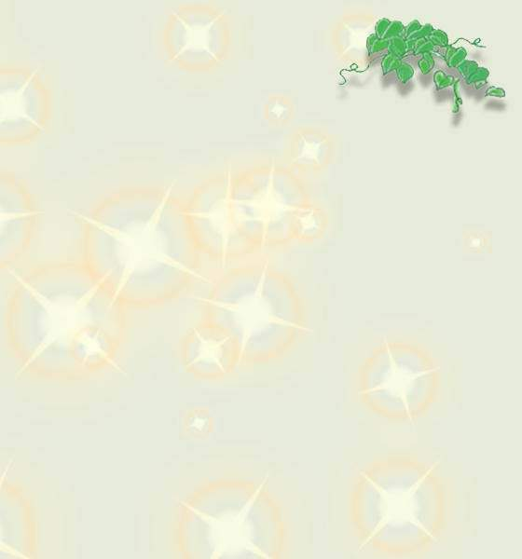

请小朋友自由朗读课文1~3自然段，边读边想：第一次他们比的是什么？是谁出的题？结果怎样呢？

Slide 6
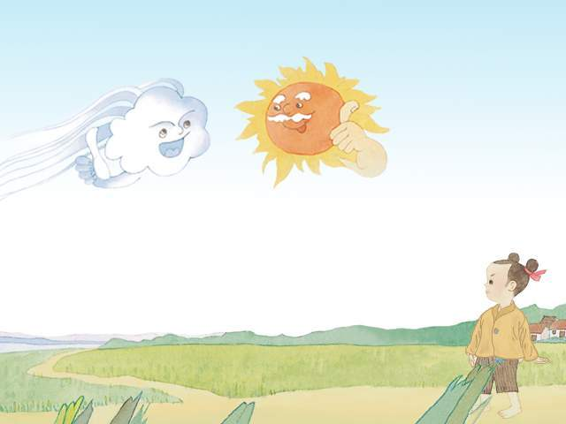
第一次比赛
太阳说：“谁能脱下那孩子的外衣，就算谁的本领大。”

Slide 7
风说：

Slide 8
风说：“那还不容易！”

Slide 9
太阳说：
风说：“那还不容易！”

Slide 10
太阳说：“看我的吧。”
风说：“那还不容易！”

Slide 11
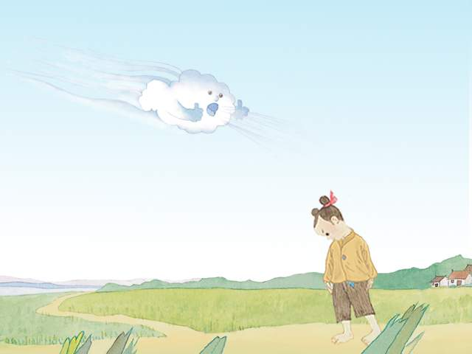

Slide 12
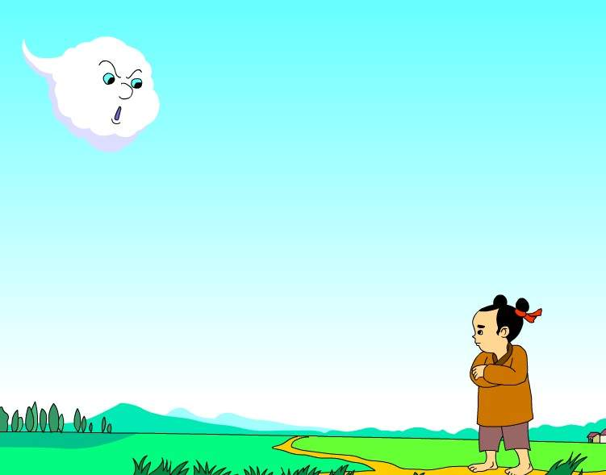
. .
说着就“呼呼”地吹起来,谁知孩子将外衣裹得更紧了。
. .
. .

Slide 13
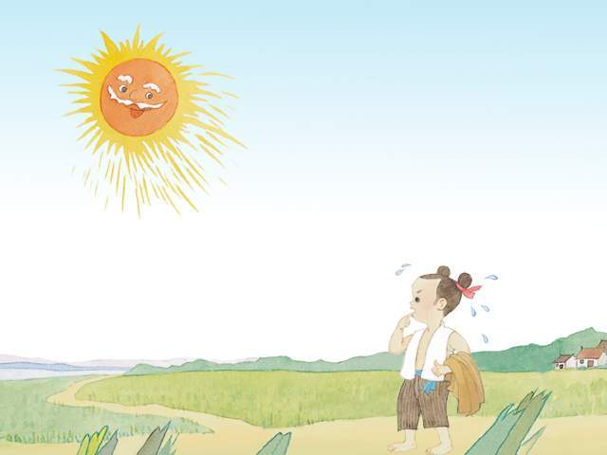

Slide 14
. .
说着便发出强烈的光。那孩子觉得热极了，就把外衣脱了下来。
. . .

Slide 16

我会说：
例：
1、那孩子觉得热极了，就把外衣脱了下来。
2、我觉得自己包的饺子特别好吃。
觉得——

Slide 17
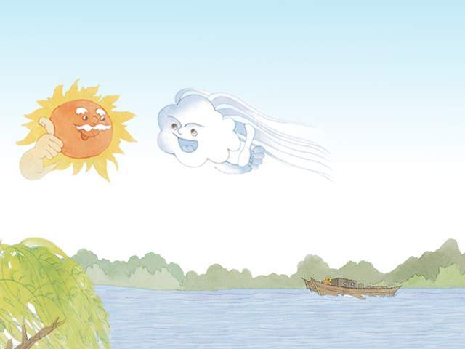
太阳得意地对风说：“风先生，你还敢同我比本领吗？”

Slide 18
第二次比赛
谁能让那条船走得快些，
就算谁的本领大。

Slide 19
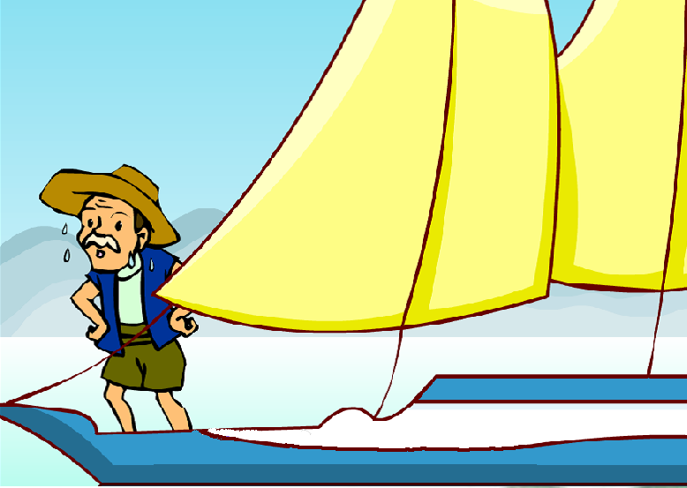
太阳光越 ，船夫越 ，
他越 。

Slide 20
太阳光越 强 ，
船夫越 ，
他越 。

Slide 21
太阳光越 强 ，
船夫越 热得难受 ，
他越 。

Slide 22
太阳光越 强 ，
船夫越 热得难受 ，
他越 没力气摇船。

Slide 23

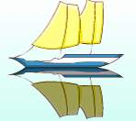
只见风推着帆，帆带着船，像箭一样飞快地前进。
. . . .

Slide 24

. .
太阳惊讶地说:“风先生,你的本领也不小哇!”
. . .

Slide 25

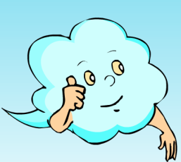
风对太阳说 。

Slide 26
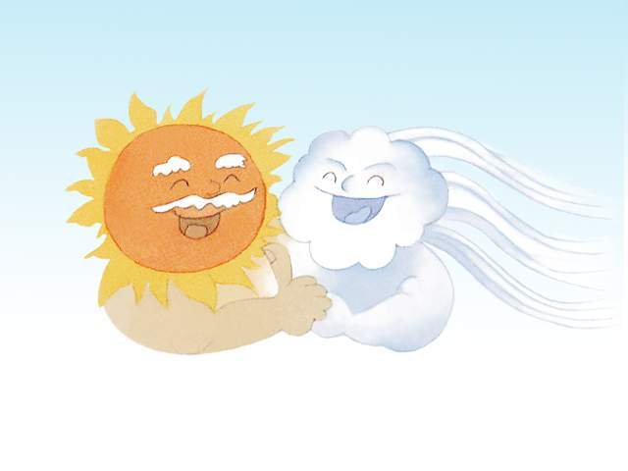
通过学习这篇课文你懂得了一个什么道理呢？
每个人都有自己的长处和本领，要正确认识自己、看待他人。

Slide 27
小练笔
第三天，风和太阳又见面了。他俩经过上两回的较量，都看到了自己的短处，也看到了别人的优点，现在他们见面又会说些什么，做些什么呢？

Slide 28

敬请指导！
谢谢！

